Slide 1
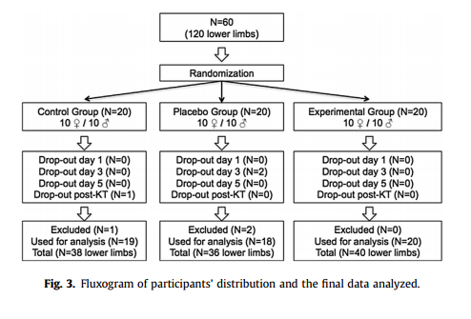
60人，隨機分組
控制組
安慰組
實驗組

Slide 2
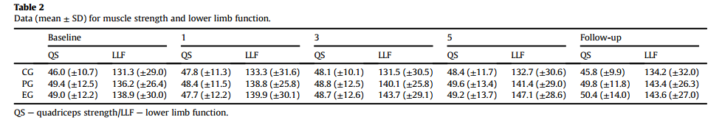
P=0.05
當P值<0.05，數據與標準值有顯著差異
當P值>0.05，數據與標準值無顯著差異

